Slide 1
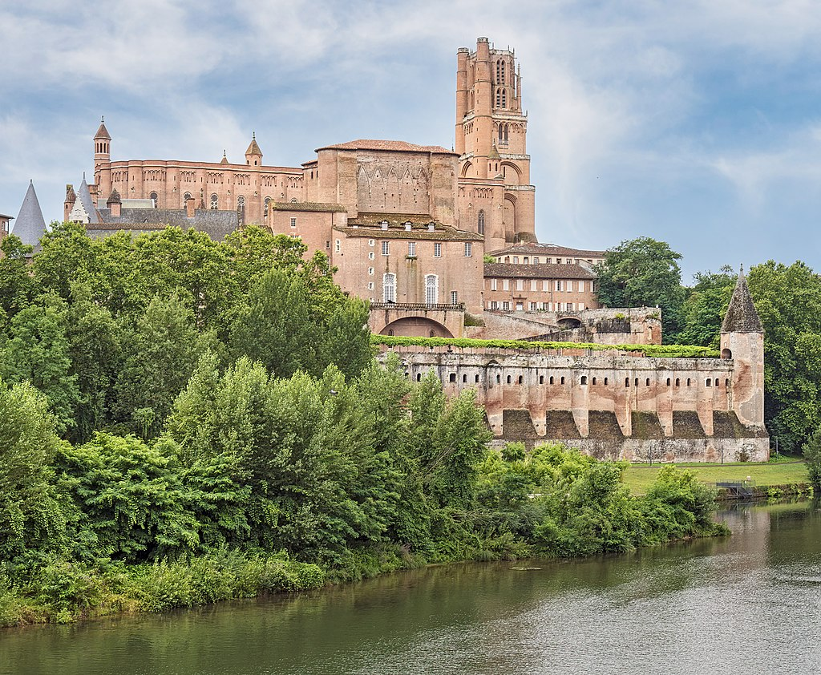
Le Tarn à Albi, Tarn.
Lorient Vous Présente
Le tarn

Slide 2
Le Tarn est une rivière du sud de la France. Il est, avec le Lot, l'un des principaux affluents de la Garonne. Le Tarn a donné son nom aux départements français du Tarn et de Tarn-et-Garonne

Slide 3
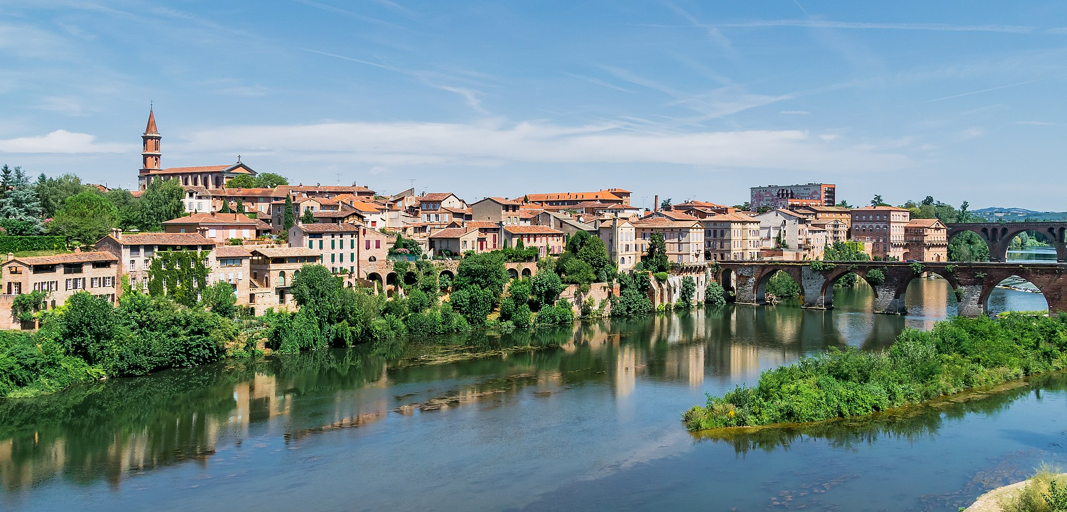
Albi, pont vieux et quartier de la Madeleine.

Slide 4
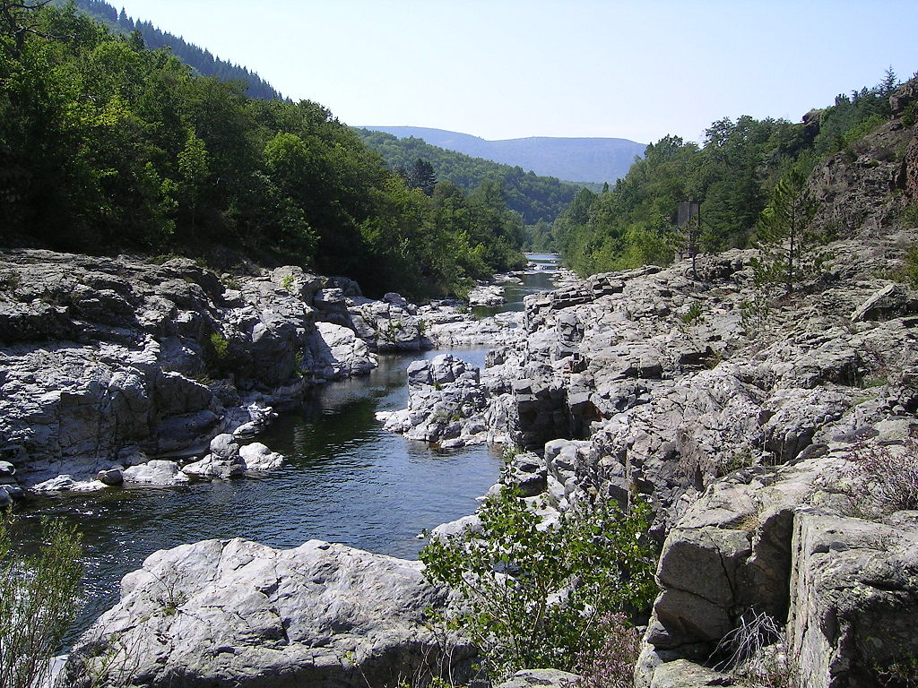
Le Tarn près de Cocurès, Lozère.

Slide 5
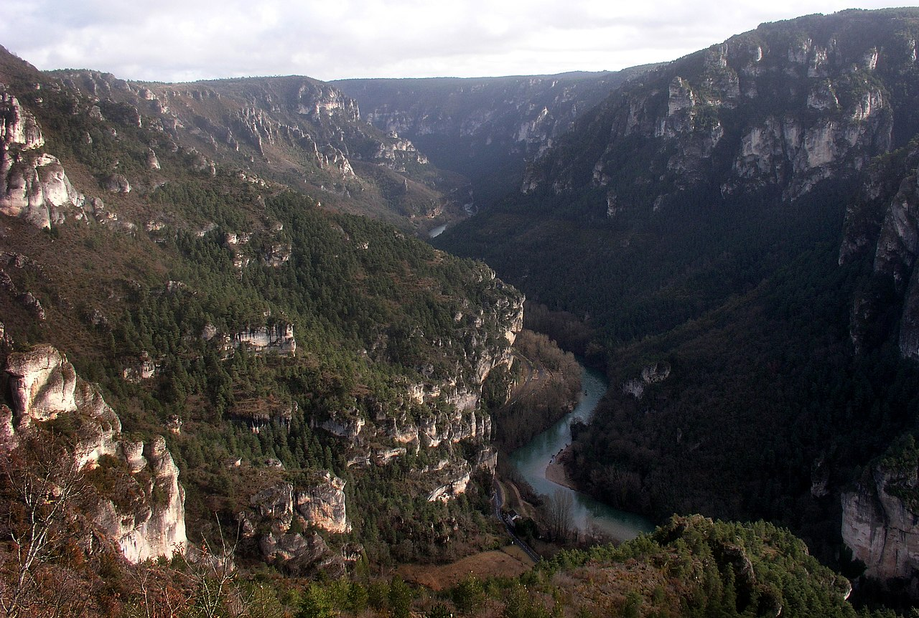
Le cirque des Baumes et les gorges du Tarn à Saint-Georges-de-Lévéjac, Lozère.

Slide 6
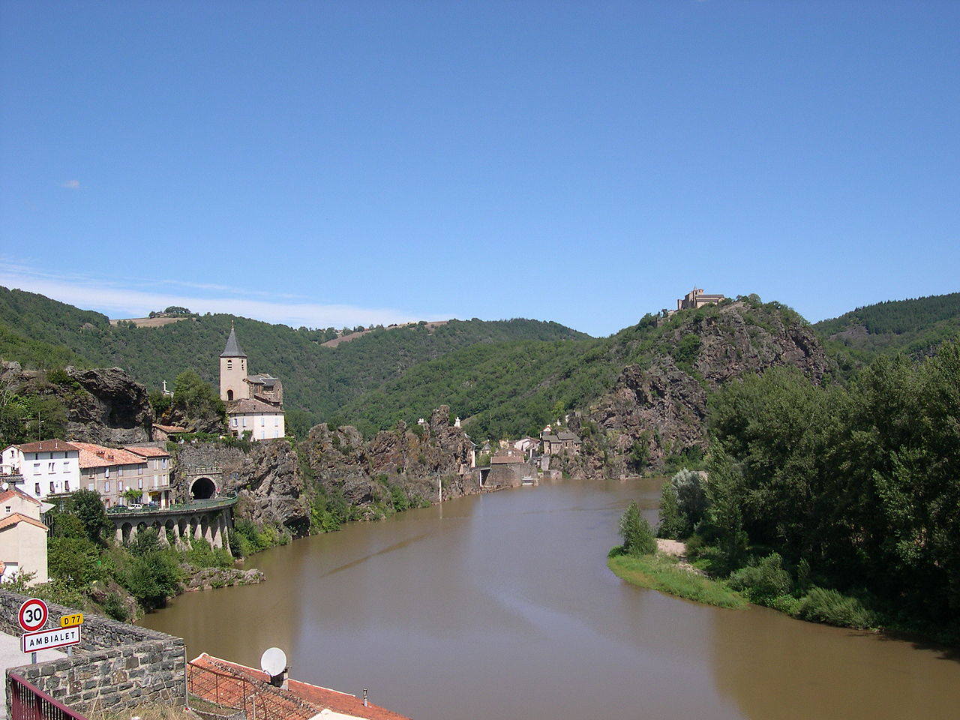
Le Tarn à Ambialet, dans le département du Tarn.

Slide 7
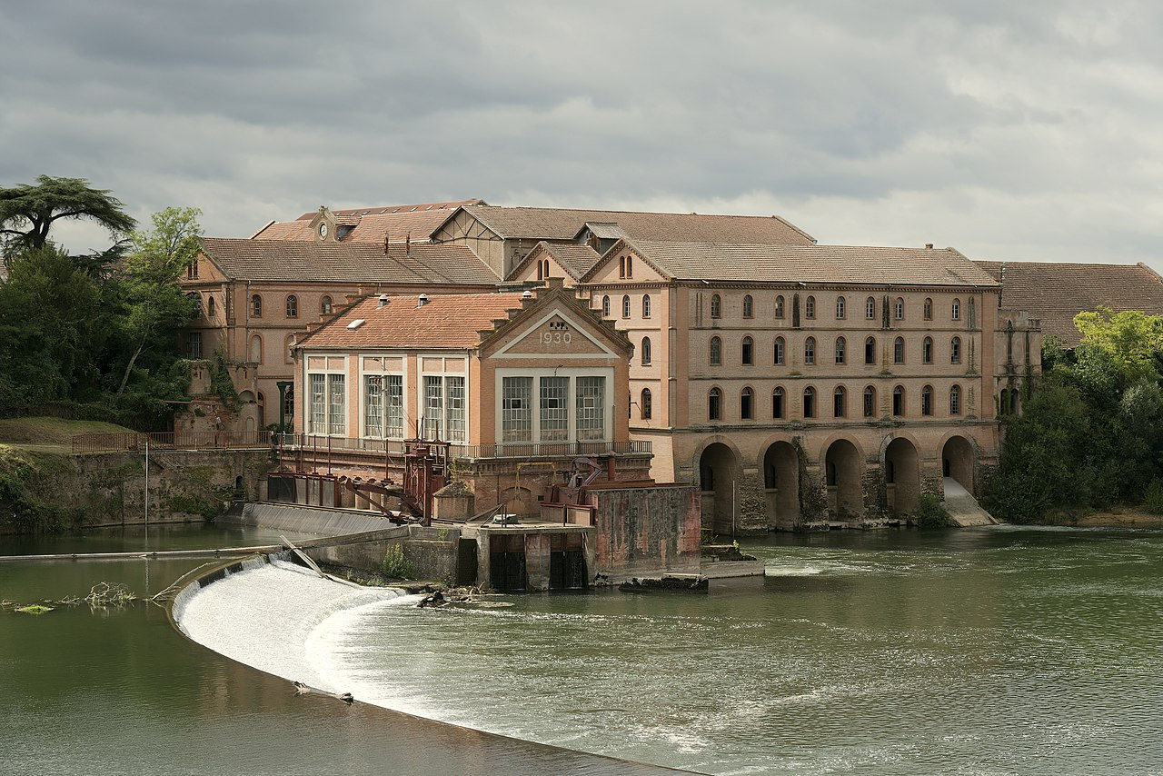
Le barrage de Villemur-sur-Tarn, Haute-Garonne.

Slide 8
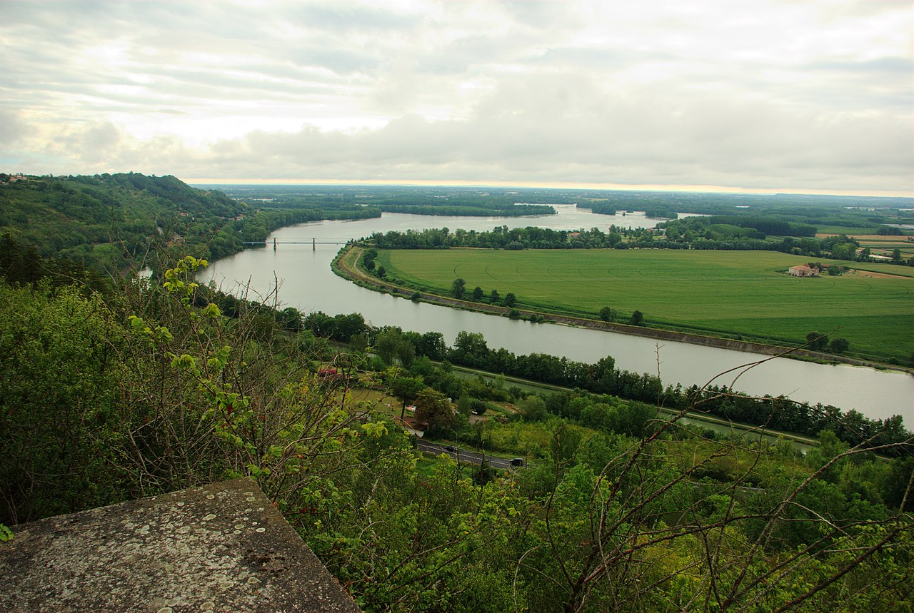
Confluent du Tarn et de la Garonne près de Boudou, Tarn-et-Garonne.

Slide 9
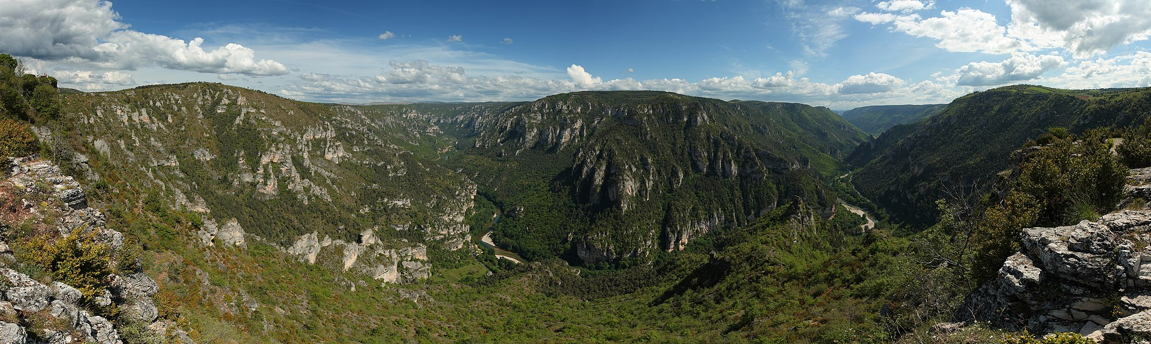
Les gorges creusées par le Tarn

Slide 10
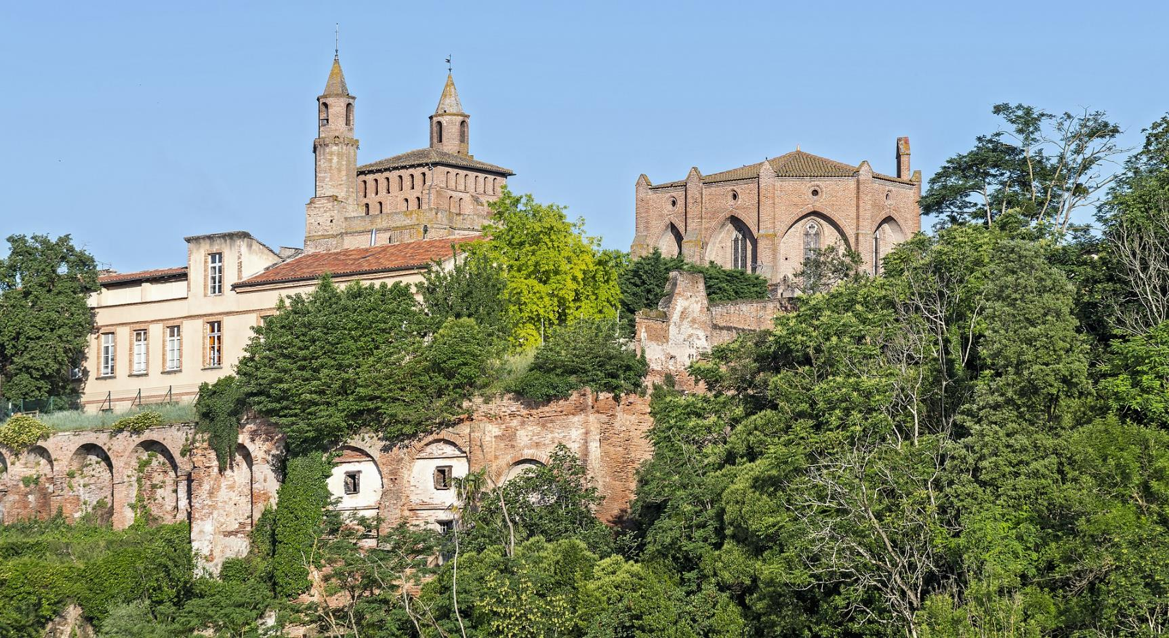
Notre Dame Du bourg

Slide 11
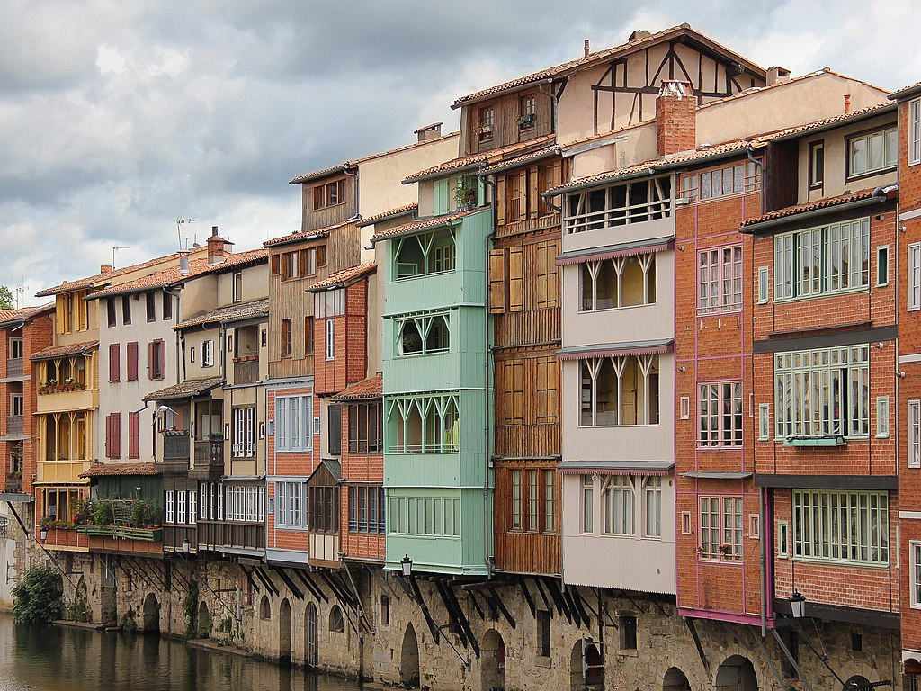
Castres est surtout connue dans l'histoire politique française comme la ville natale du leader socialiste Jean Jaurès

Slide 12
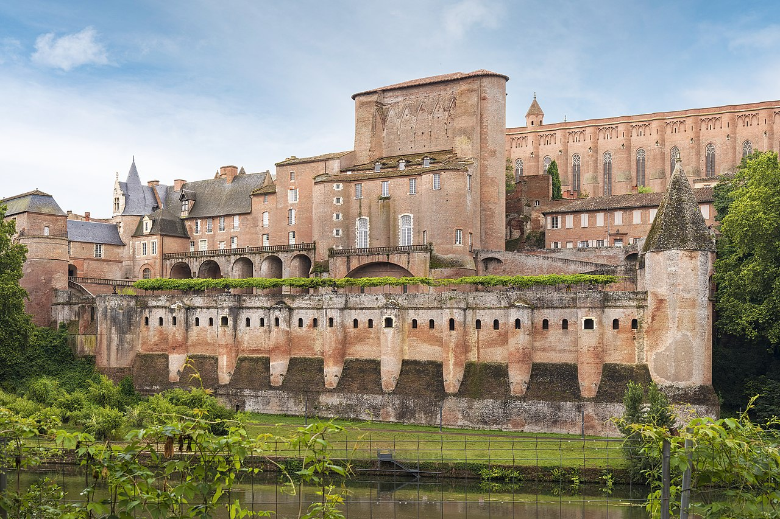
Palais de la Berbie Albi

Slide 13
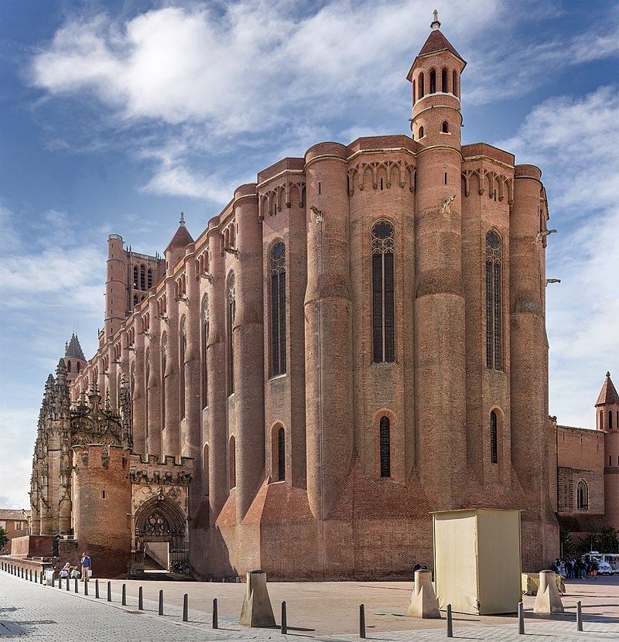
Cathédrale d'Albi

Slide 14
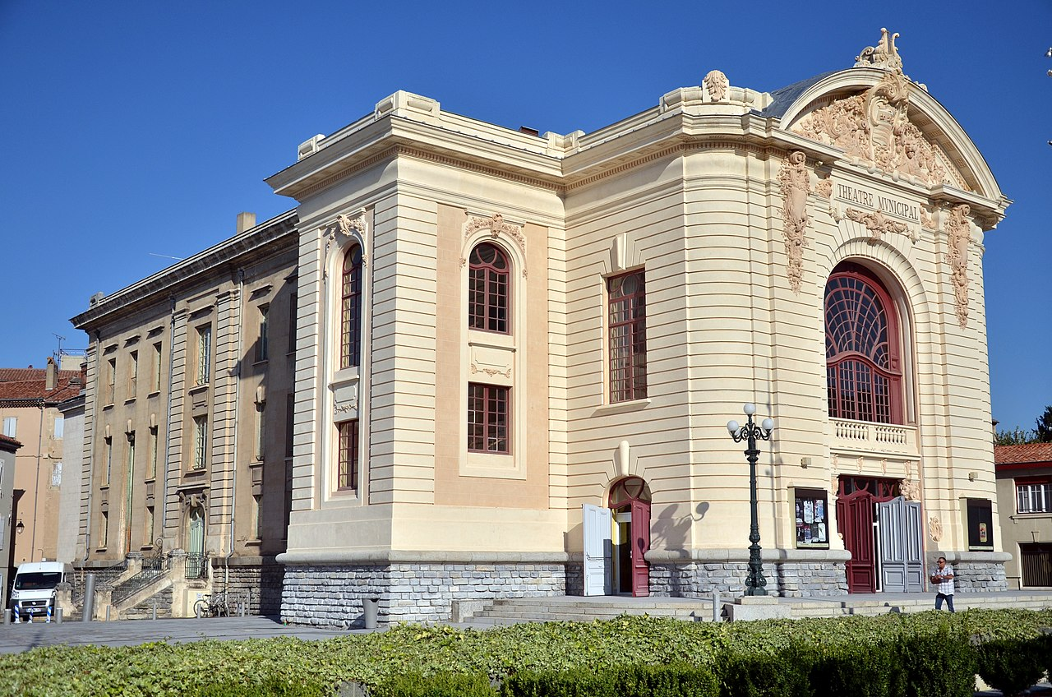
Théâtre municipal de Castres

Slide 15
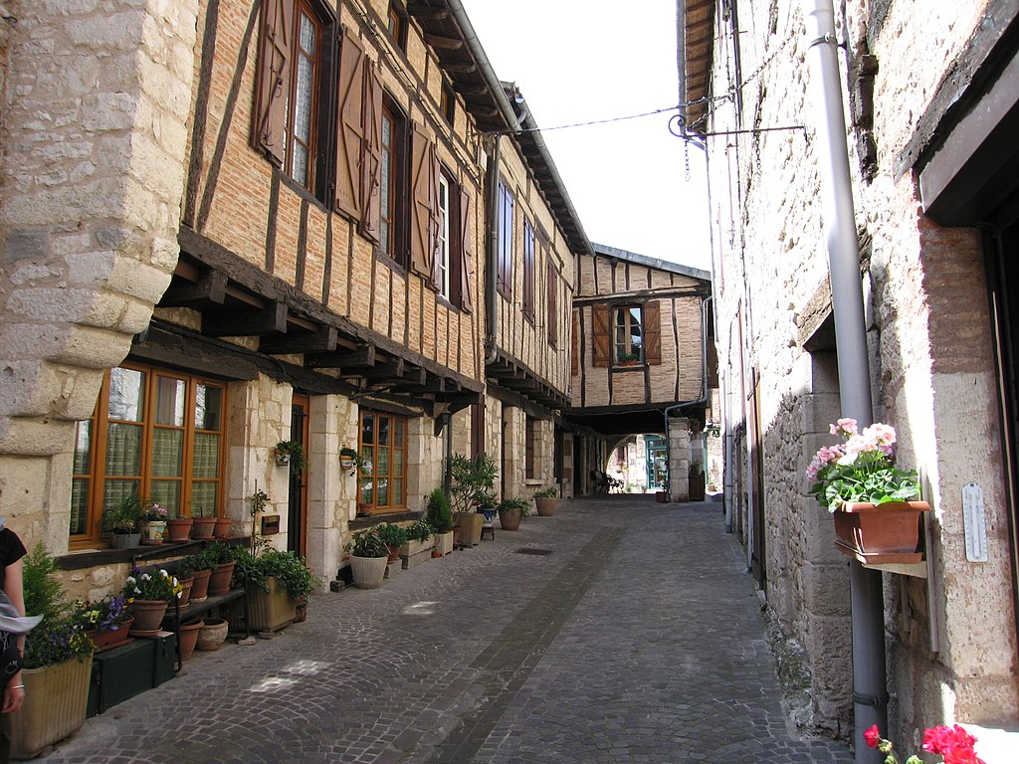
Rue de Castelnau-de-Montmiral

Slide 16
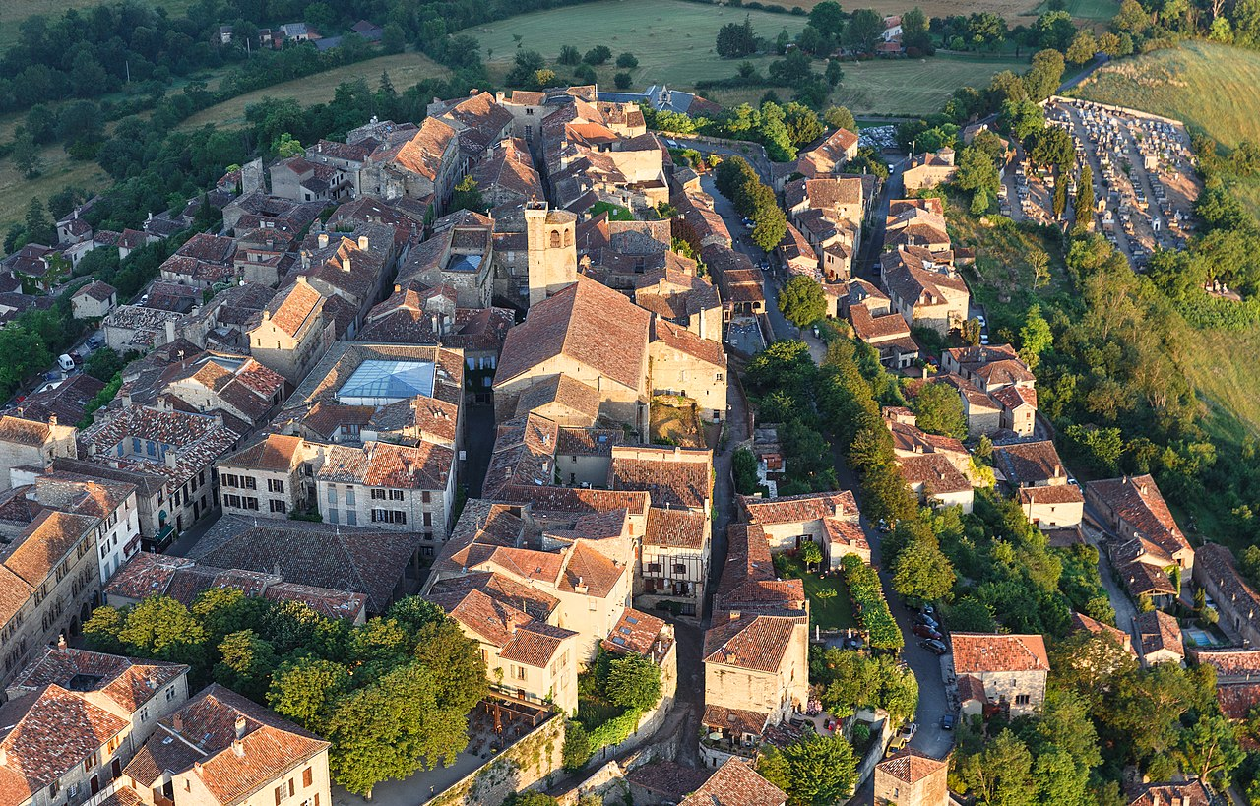
Vue de Cordes sur Ciel

Slide 17
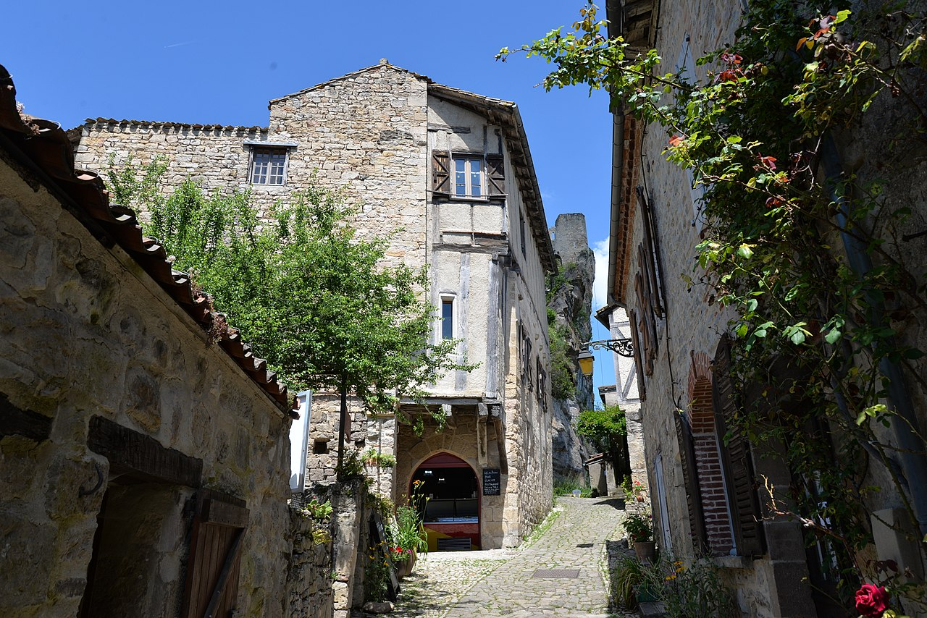
Rue de Penne

Slide 18
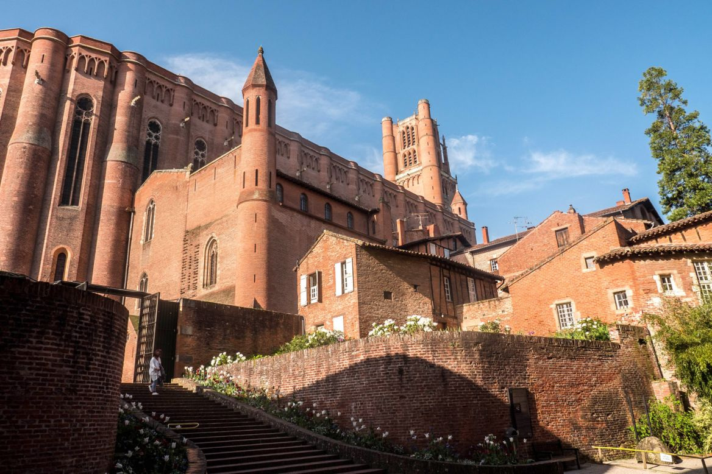
Le Musée Toulouse Lautrec est situé dans le Palais de la Berbie

Slide 19
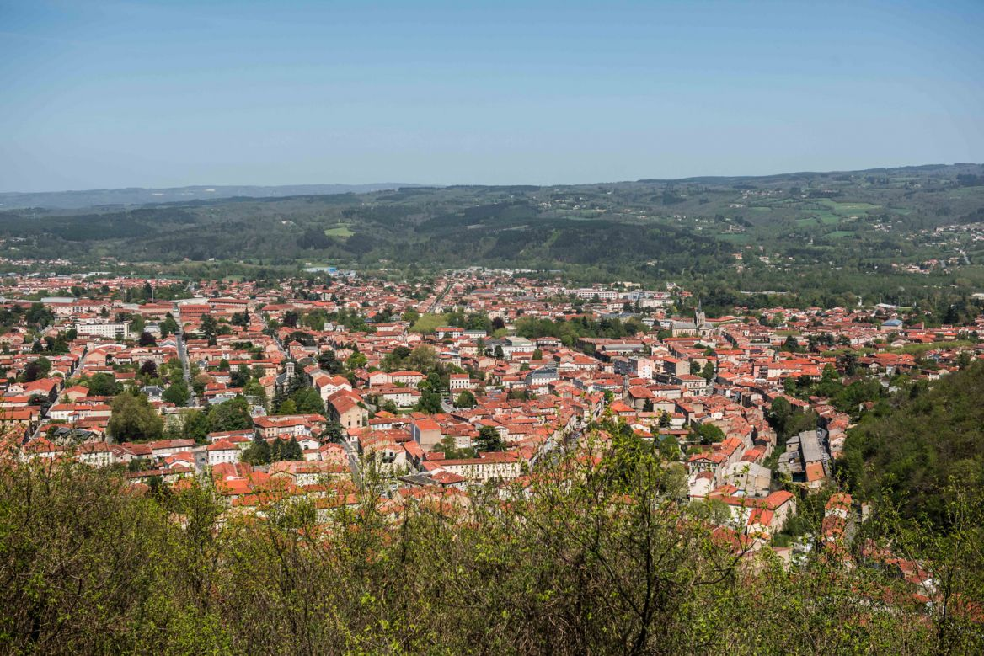
La ville de Mazamet est intéressante à visiter et tout autour c’est la nature

Slide 20
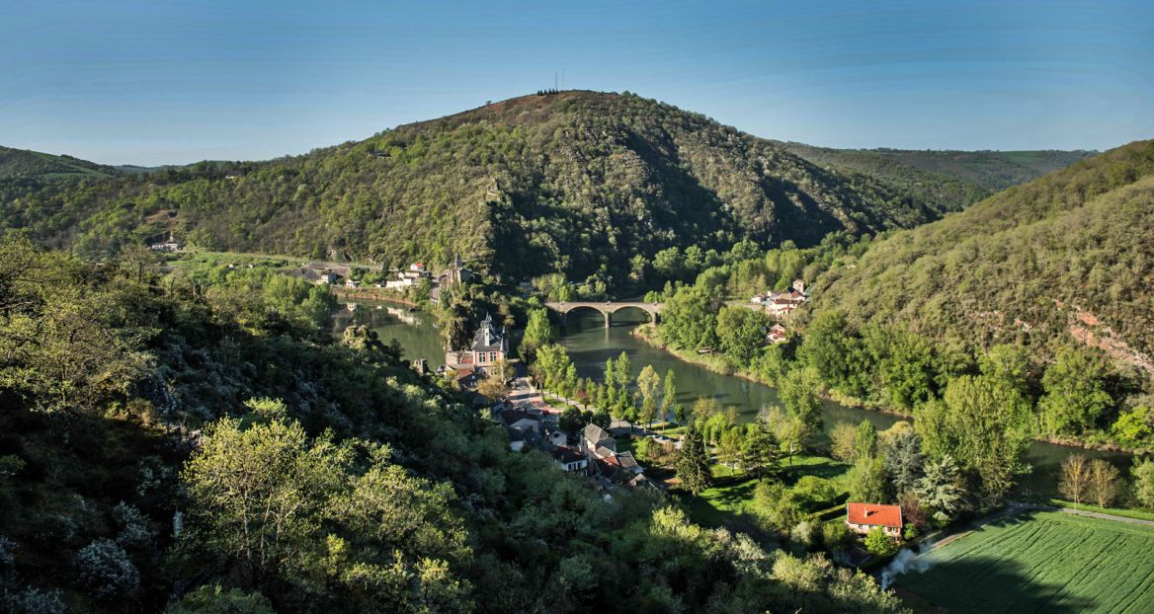
d’Ambialet, l’isthme le plus étroit d’Europe

Slide 21
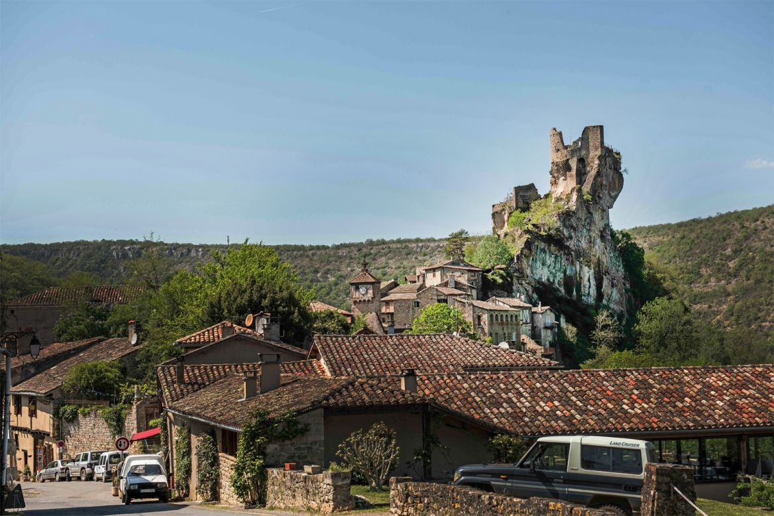
Il n’y a pas de saison, pour prendre d’assaut le Château Perché de Penne, en hiver la lumière le rend mystique

Slide 22
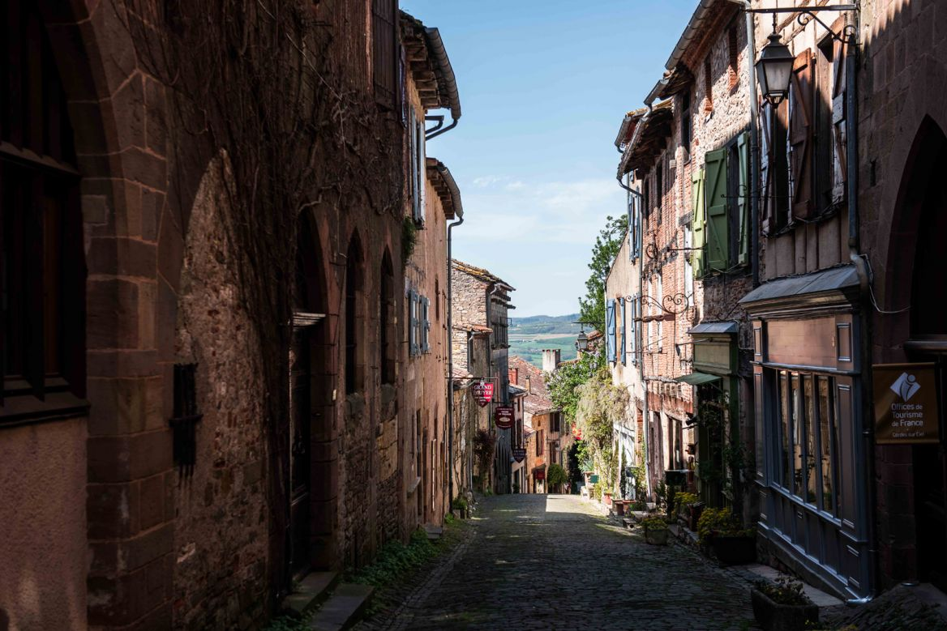
Indémodable Cordes-sur-Ciel, aussi belle l’été que l’hiver

Slide 23
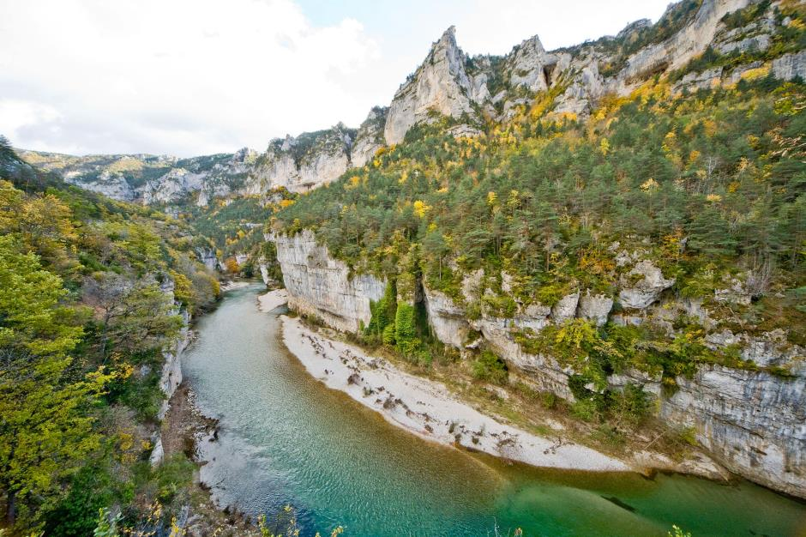
GORGES DU TARN CAUSSES

Slide 24
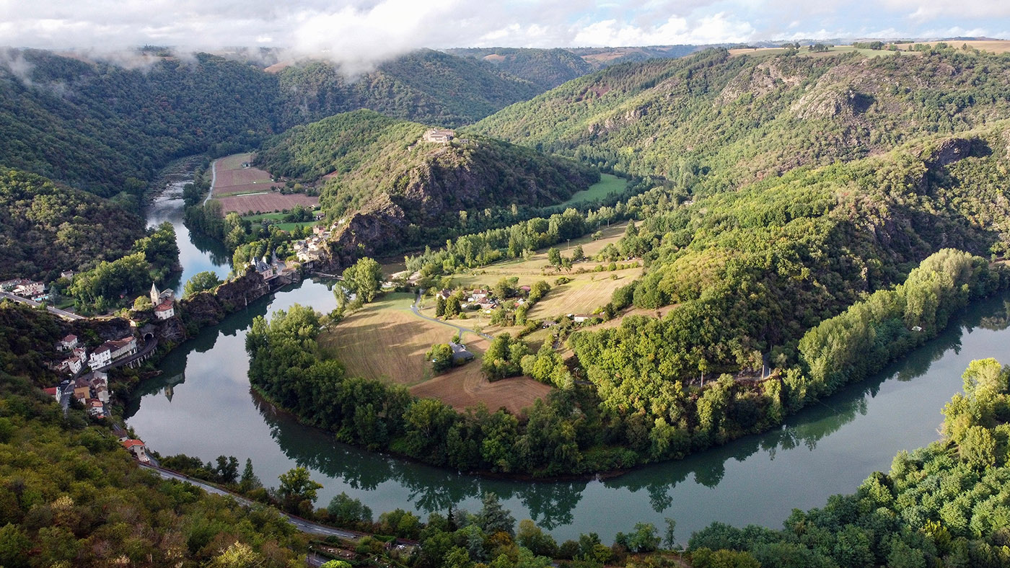
le Tarn

Slide 25
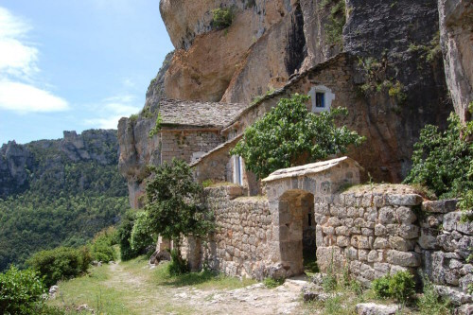
Paysages Gorges du Tarn

Slide 26
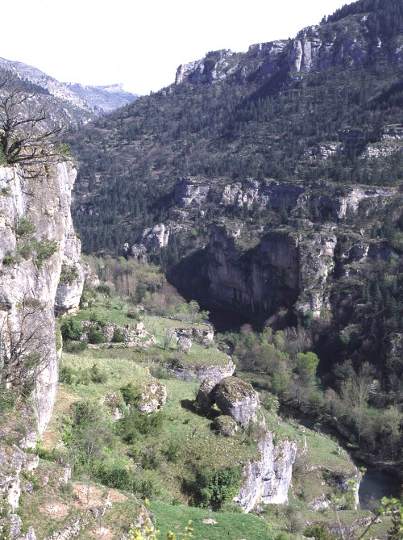
Paysages Gorges du Tarn

Slide 27
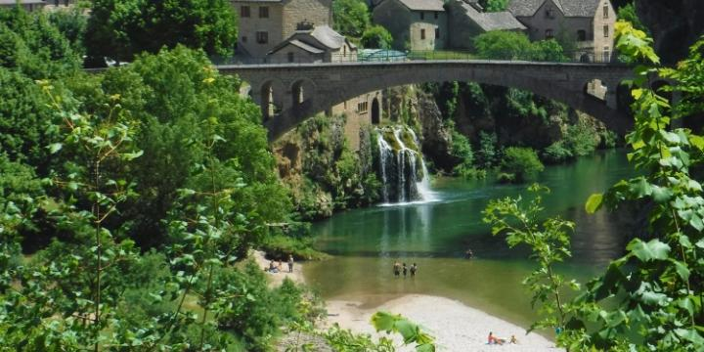
baignade dans les Gorges du Tarn

Slide 28
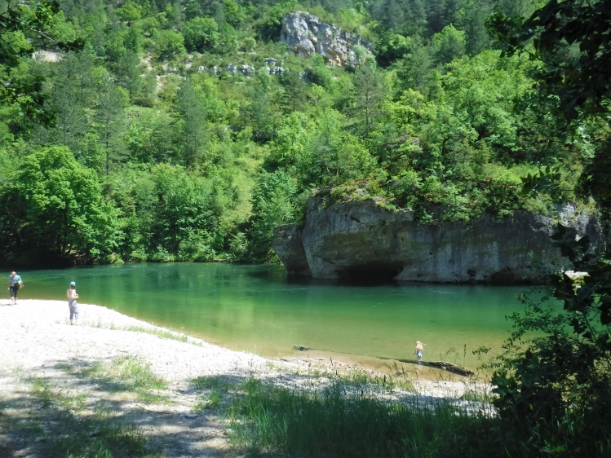
baignade dans les Gorges du Tarn

Slide 29
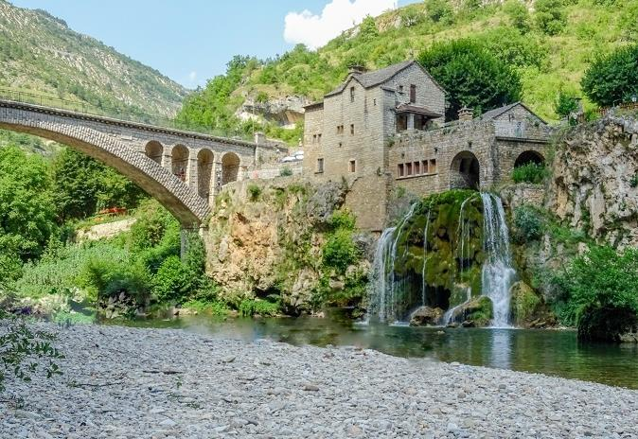
Une plage de galet devant la principale cascade de Saint-Chély-Du-Tarn

Slide 30
Lorient Vous A Présenter Le Tarn
Les Images Et Le Son Du Net
Lorient

